Slide 1
Функции. Продолжение
Школа Кода
Курс С/С++ 22/23
Преподаватель: Костылев Александр Валерьевич

Slide 2
Функции
Школа::Кода 2022/23 С++ Костылев А. В.
Разрабатывая функцию, надо придерживаться принципу единой ответственности – то есть одна функция делает одну конкретную вещь, которую надо описать в названии функции.
Функция должна или что то считать и возвращать, или она может ничего не возвращать но что то делать – например выводить текст или изменять какой то объект.
Функции можно:
Перегружать
Вкладывать
…
Секрет)

Slide 3
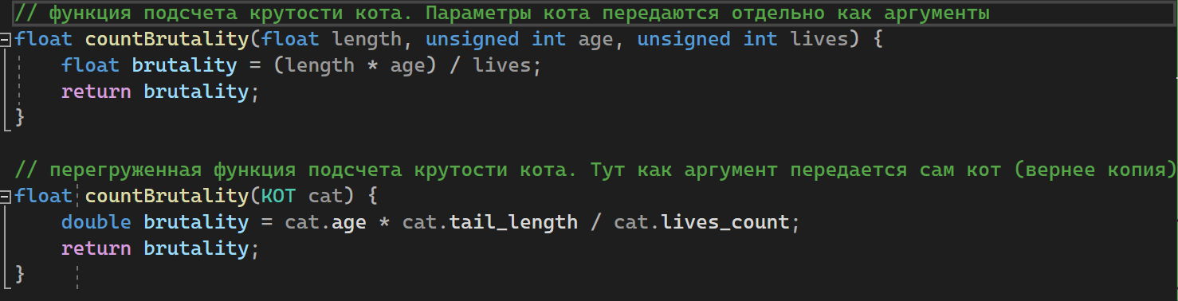
Перегрузка функции
Мы можем написать несколько функций с одним именем, но с разными аргументами или даже возвращаемыми значениями:
Например у нас есть функция, которая считает крутость кота. Она возвращает число крутости как float и принимает три числа описывающих кота. Но мы хотим также иметь возможность передавать также самого кота, а не его параметры отдельно, и тогда мы перегружаем нашу функцию подсчета крутости, написав другую но с таким же именем.
1

Slide 4

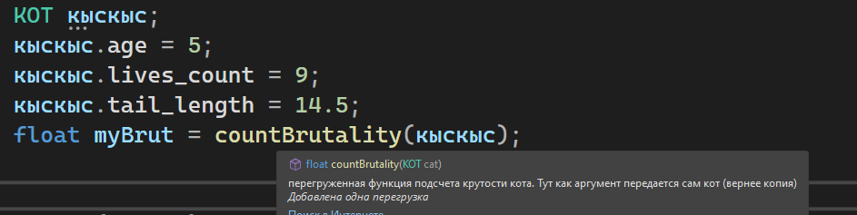

Вызов перегруженной функции
Вызывая перегруженную функцию, компилятор предложит нам несколько вариантов этой функции – то есть ее перегрузки, которые отличаются аргументами и/или возвращаемыми значениями.По факту это разные функции, но под одним именем.
1

Slide 5
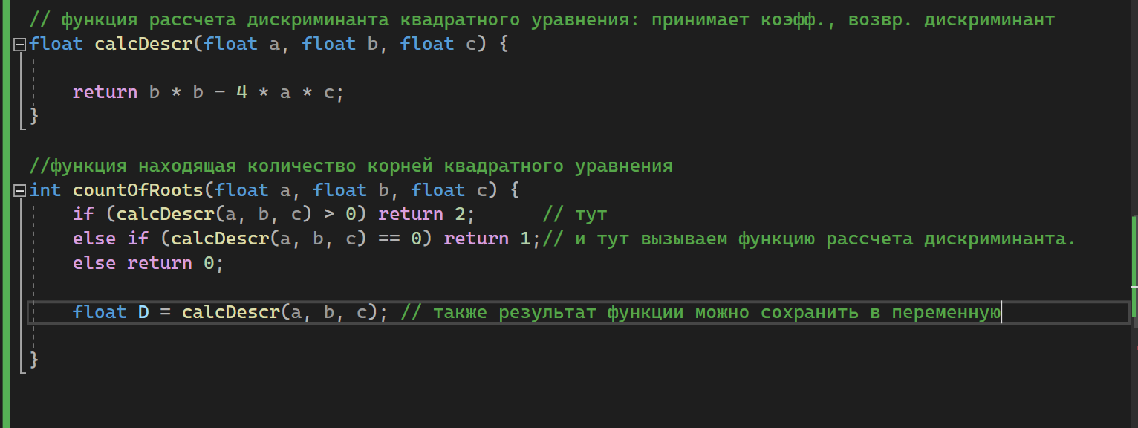
Вызов функции в функции
1

Slide 6
Задачи 1

